Slide 1



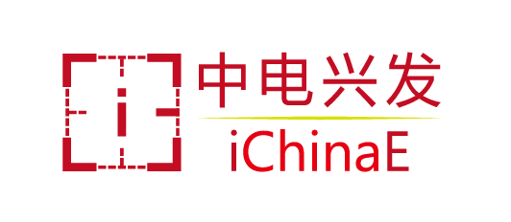
WebSocket介绍
北京中电兴发科技有限公司
BEIJING iChinaE SCIENCE & TECHNOLOGY CO., LTD.
王志超
2020/5/7

Slide 2

WebSocket的认识与使用
1.WebSocket 的背景
2.WebSocket 的简介
3.WebSocket API
4.WebSocket 服务端的实现
5.WebSocket 搭建聊天室

Slide 3
1.WebSocket 的背景
很多网站为了实现推送技术，所用的技术都是轮询。轮询是在特定的的时间间隔（如每秒），由浏览器对服务器发出HTTP请求，然后由服务器返回最新的数据给客户端的浏览器。这种传统的模式带来很明显的缺点，即浏览器需要不断的向服务器发出请求，然而HTTP请求可能包含较长的头部，其中真正有效的数据可能只是很小的一部分，显然这样会消耗很多的带宽资源。
在这种情况下，HTML5定义了WebSocket协议，能更好的节省服务器资源和带宽，并且能够更实时地进行通讯。

Slide 4
WebSocket的认识与使用
1.WebSocket 的背景
2.WebSocket 的简介
3.WebSocket API
4.WebSocket 服务端的实现
5.WebSocket 搭建聊天室

Slide 5
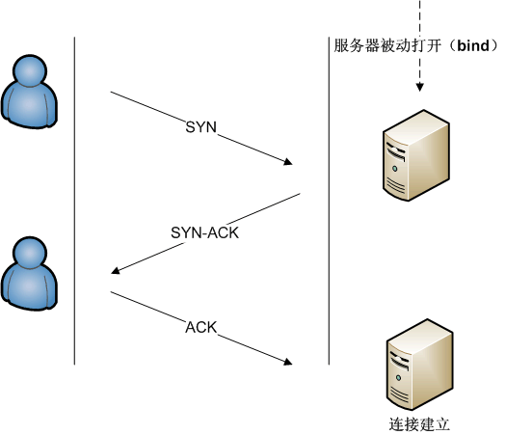
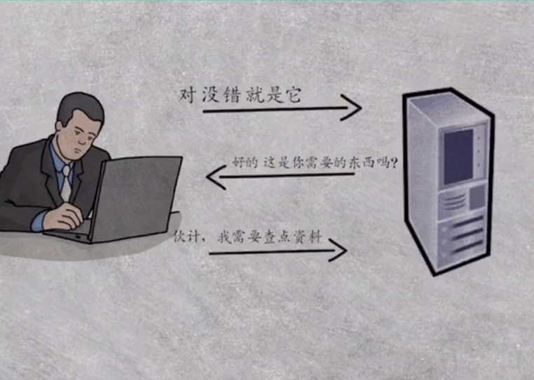
2.WebSocket 的简介
WebSocket是一种与HTTP不同的协议。两者都位于OSI模型的应用层。 虽然它们不同，但RFC 6455规定：“WebSocket设计为通过80和443端口工作，以及支持HTTP代理和中介”，从而使其与HTTP协议兼容。
为了实现兼容性，WebSocket握手使用HTTP Upgrade头从HTTP协议更改为WebSocket协议。
Websoket
HTTP
HTTP🤝协议

Slide 6
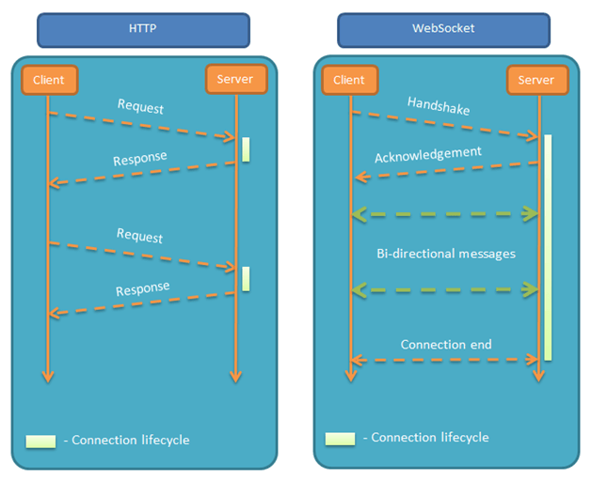
WebSocket 的简介

Slide 7
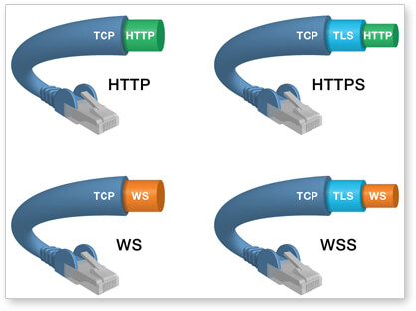
2.WebSocket 的简介
WebSocket的优点
1.更强的实时性，全双工。
2.与 HTTP 协议有着良好的兼容性。默认端口也是80
和443，并且握手阶段采用 HTTP 协议，因此握手时
不容易屏蔽，能通过各种 HTTP 代理服务器。
3.数据格式比较轻量，性能开销小，通信高效。
4.可以发送文本，也可以发送二进制数据。
5.保持连接状态，省略部分状态信息
协议标识符是ws（如果加密，则为wss，对应
HTTPS 协议），服务器网址就是 URL。
ws://example.com:80/some/path 传输层安全性协议

Slide 8
2.WebSocket 的简介
WebSocket 握手
客户端
Connection: Upgrade
Upgrade: websocket
Host: 192.168.1.45:3000
Origin: http://localhost:8080
Sec-WebSocket-Key: w3XxUf6WUX94dfEesLmkOA==
Sec-WebSocket-Version: 13
服务端
Connection: Upgrade
Upgrade: websocket
Sec-WebSocket-Accept: fFBooB7FAkLlXgRSz0BT3v4hq5s=
Sec-WebSocket-Origin: null
Sec-WebSocket-Location: ws://192.168.1.45:3000

Slide 9
WebSocket的认识与使用
1.WebSocket 的背景
2.WebSocket 的简介
3.WebSocket API
4.WebSocket 服务端的实现
5.WebSocket 搭建聊天室

Slide 10
3.WebSocket API
>建立连接和断开连接
>发送数据和接收数据
>处理错误
var ws = new WebSocket("ws://192.168.1.45:3000/echo");
ws.onopen = function(evt) {
console.log("Connection open ...");
ws.send("Hello WebSockets!");
};
ws.onmessage = function(evt) {
console.log( "Received Message: " + evt.data);
ws.close();
};
ws.onclose = function(evt) {
console.log("Connection closed.");
};

Slide 11
WebSocket的认识与使用
1.WebSocket 的背景
2.WebSocket 的简介
3.WebSocket API
4.WebSocket 服务端的实现
5.WebSocket 搭建聊天室

Slide 12
4.WebSocket 服务端的实现
php - http://code.google.com/p/phpwebsocket/
jetty - http://jetty.codehaus.org/jetty/（版本7开始支持websocket）
netty - http://www.jboss.org/netty
ruby - http://github.com/gimite/web-socket-ruby
Kaazing - https://web.archive.org/web/20100923224709/http://www.kaazing.org/confluence/display/KAAZING/Home
Tomcat - http://tomcat.apache.org/（7.0.27支持websocket，建议用tomcat8，7.0.27中的接口已经过时）
WebLogic - http://www.oracle.com/us/products/middleware/cloud-app-foundation/weblogic/overview/index.html（12.1.2開始支持）
node.js - https://github.com/Worlize/WebSocket-Node(demo中使用)
node.js - http://socket.io
nginx - http://nginx.com/
mojolicious - http://mojolicio.us/
python - https://github.com/abourget/gevent-socketio
Django - https://github.com/stephenmcd/django-socketio
erlang - https://github.com/ninenines/cowboy.git

Slide 13
WebSocket的认识与使用
1.WebSocket 的背景
2.WebSocket 的简介
3.WebSocket API
4.WebSocket 服务端的实现
5.WebSocket 示例

Slide 14
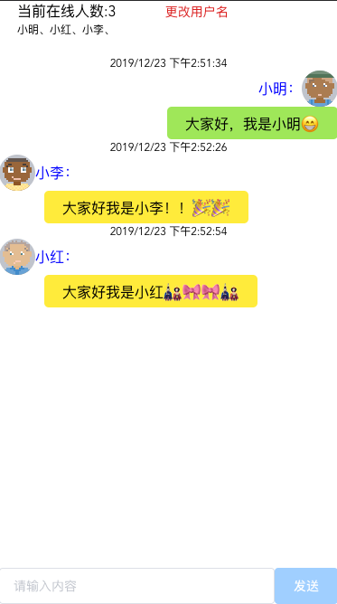
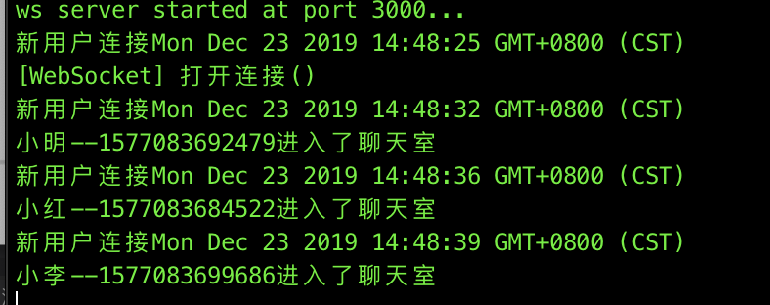
5.WebSocket 示例
聊天室demo
服务端

Slide 15

F&Q
Notes:
我今天的PPT汇报到此结束，感谢聆听，还请各位专家老师提出批评指正！

